Slide 1

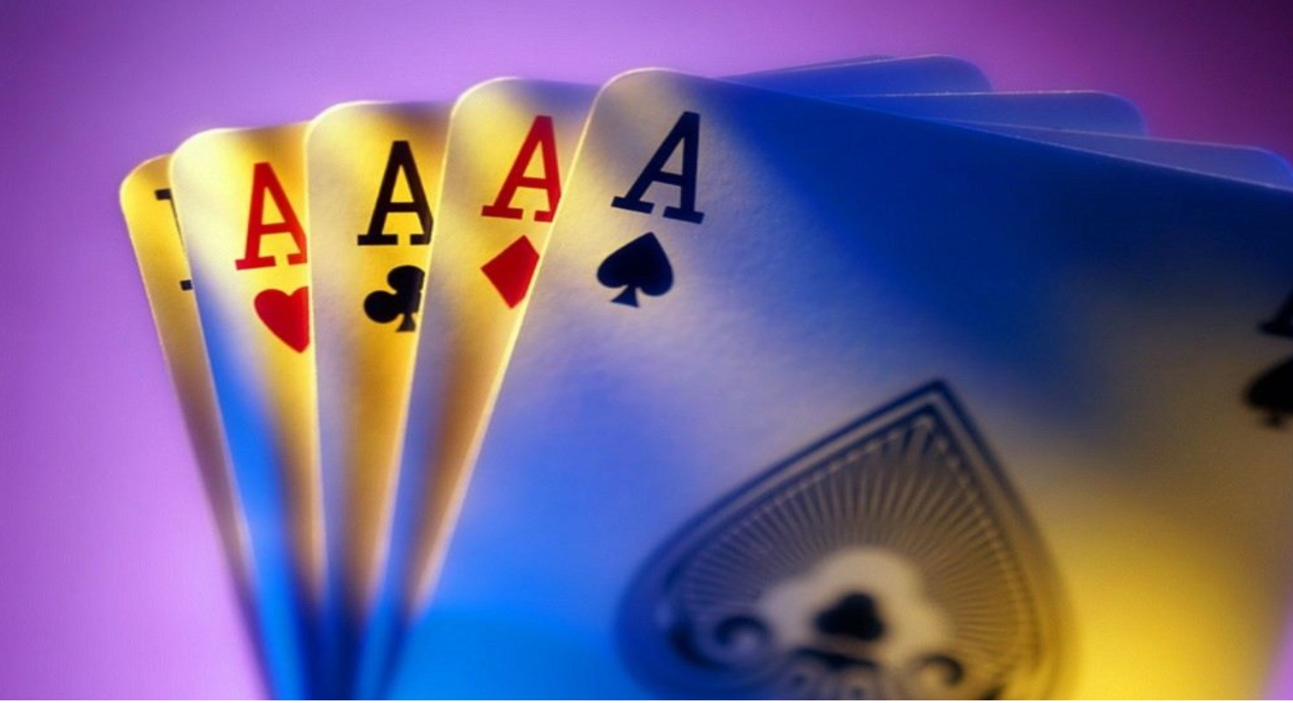

pOQUER

Slide 2

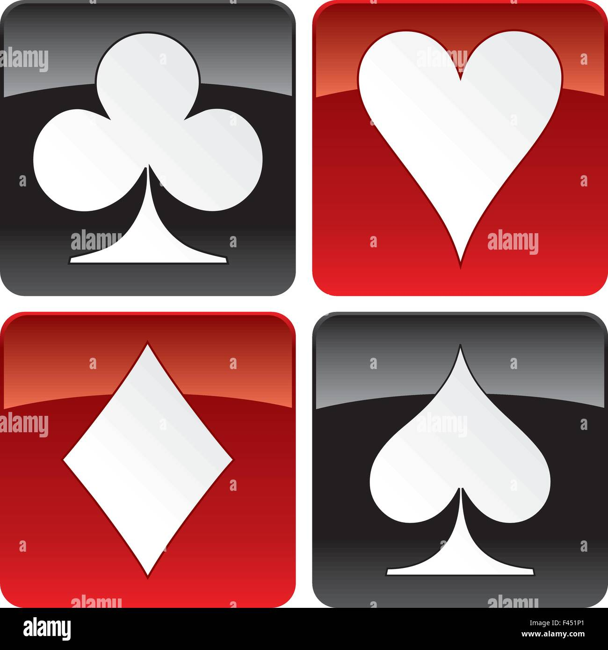
EL pOQUER es un juego de cartas cuyo objetivo es conseguir la mejor combinación posible de 5 cartas.
EL SIGNIFICADO DE LOS 4 PALOS CON LOS QUE SE JUEGA SON:
PICAS: sOBERANOS Y MILITARES
DIAMANTES: COMERCIO
CORAZONES: CLERO
TREBOL: CAMPESINADO

Slide 3
EL PUNTAJE DEL POQUER DE MENOR A MAYOR ES EL SIGUIENTE: 1.cARTA ALTA 2.PAR 3.DOS PARES 4.TERCIA 5.ESCALERA 6.COLOR 7.FULL HOUSE 8.POQUER 9.ESCALERA DE COLOR 10.FLOR IMPERIAL

Slide 4
CARTAS
Init: Nombre, valor, palo, simbolo
Repr: Valor+Simbolo
BARAJA
Barajear (funcion shuffle)
Recibir y Descartar (funcion pop)
B. ESTANDAR
Se crean diccionarios y listas
Estos contendran los atributos de la baraja: simbolo y valor
Y las funciones de la clase baraja para barajear, descartar y recibir
JUGADOR
Se traen las funciones de la clase cartas para traer sus atributos
Por ultimo, el usuario ingresa valores
PUNTAJE
Se crean la serie de condiciones necesarias para el juego

Slide 5
CREAR UN PYGAME
ELEVAR APUESTAS/RETIRARSE
MULTIJUGADOR

Slide 6
DEMO

